Slide 1

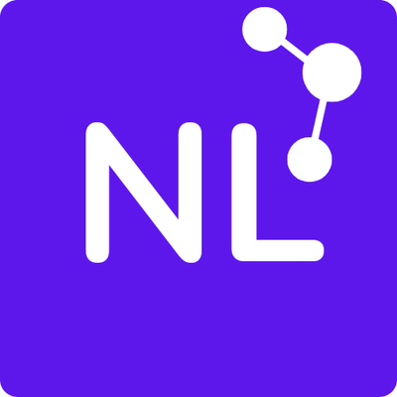
NetworkLab
Docente: Jorge Guzmán
Alumno: Joel Gutiérrez A.
09-12-2025

Slide 2
NetworkLab
Integrantes
Joel Gutiérrez
Líder de proyecto
Funciones: Todas

Slide 3
NetworkLab
Problemática
En el entorno académico y científico, se opera con una baja digitalización y escasa conexión entre los involucrados, lo que dificulta la visibilidad de servicios, equipos e insumos disponibles.
La información científica se gestiona de forma aislada, mediante procesos manuales y sin una plataforma centralizada que permita coordinar recursos de manera eficiente.
Esto provoca:
Duplicidad de esfuerzos, evidenciada en que más del 70% de los encuestados declara no conocer los recursos disponibles en otras instituciones.
Procesos lentos para solicitar servicios o equipamiento, reflejado en que cerca del 65% afirma depender de correos o contactos informales para coordinar necesidades.
Baja trazabilidad de la oferta científica, ya que más del 60% indica no contar con un registro claro o actualizado de servicios, proveedores o equipamiento disponible.
Esta falta de articulación digital crea una brecha que afecta directamente la eficiencia y el desarrollo de proyectos académicos y de investigación.
.

Slide 4
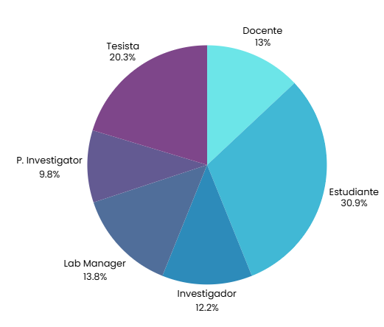
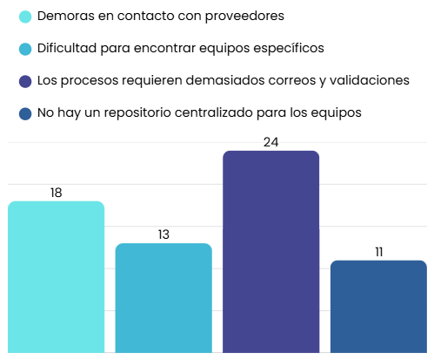
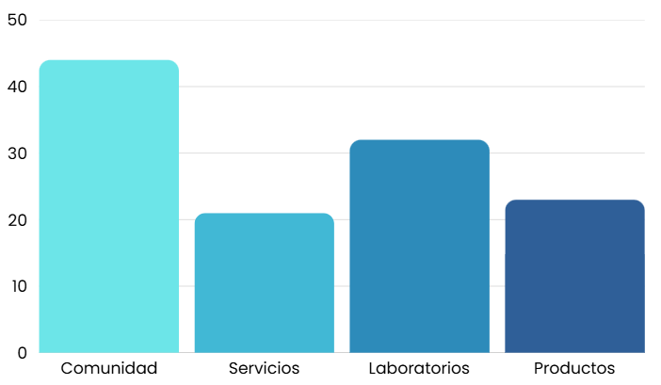
NetworkLab
Estudio de
Mercado
N = 123

Slide 5
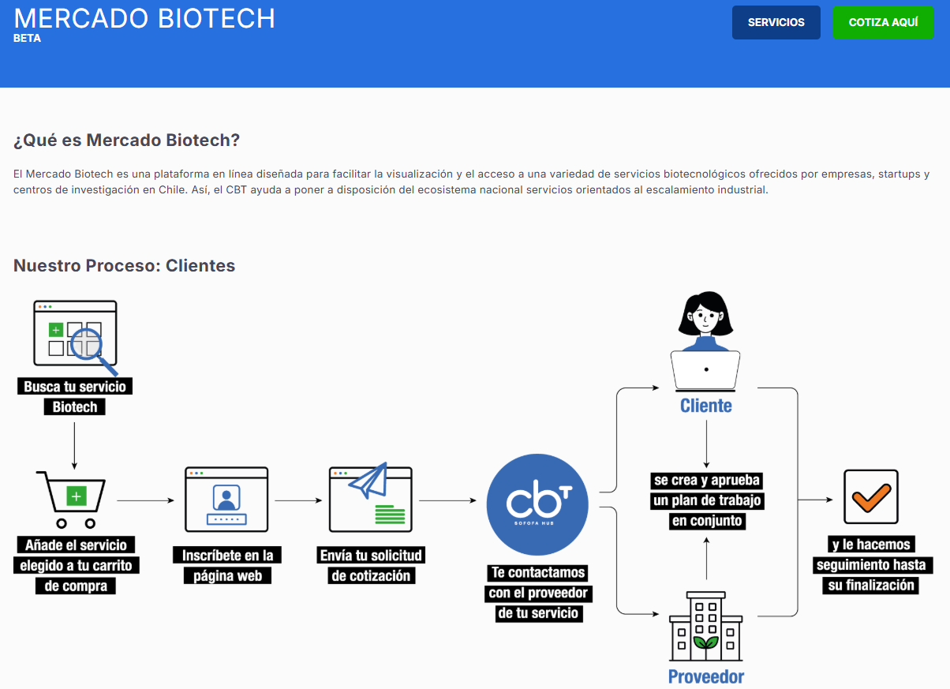
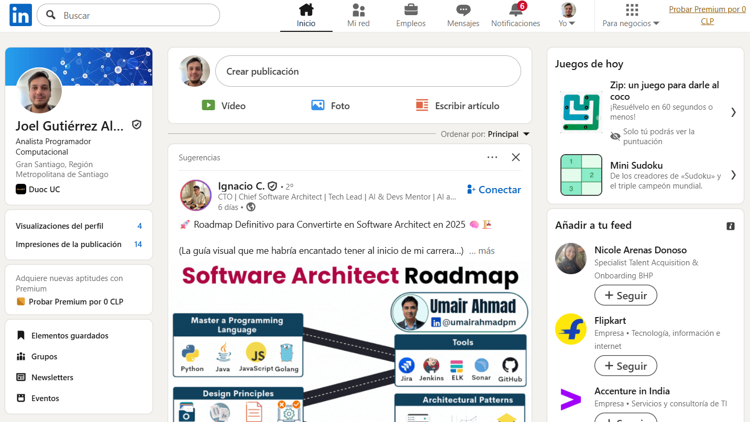
NetworkLab

Slide 6
NetworkLab
Solución
NetworkLab propone una plataforma digital centralizada disponible en versión web y móvil que conecta a investigadores, estudiantes, instituciones y proveedores, permitiendo visibilidad completa de servicios, equipos e insumos científicos.
La plataforma integra en un solo ecosistema funcionalidades para:
Publicar y consultar servicios, equipamiento e insumos.
Facilitar el contacto entre proveedores, instituciones y usuarios finales.
Digitalizar procesos actualmente manuales como solicitudes, consultas y cotizaciones.
Con esto, NetworkLab reduce tiempos de gestión, mejora la colaboración y aumenta la eficiencia en proyectos de investigación y actividades académicas.

Slide 7
NetworkLab
Objetivo General
Desarrollar una plataforma digital colaborativa que integre a investigadores, estudiantes, proveedores e instituciones académicas, facilitando la gestión, publicación y acceso a servicios, equipos e insumos científicos dentro de un ecosistema eficiente, seguro y orientado a la colaboración.
Objetivos Específicos
Implementar un sistema de perfiles diferenciados que facilite la interacción entre proveedores, laboratorios, investigadores y estudiantes.
Desarrollar interfaces web y móvil que permitan realizar las mismas acciones (consultar, publicar y visualizar servicios e insumos) de manera accesible y coherente.
Asegurar consistencia funcional entre ambas plataformas, garantizando una experiencia continua y sin diferencias significativas en capacidades.
Diseñar una arquitectura escalable y modular, permitiendo futuras integraciones con analítica avanzada, procesos automatizados e interoperabilidad con sistemas externos.

Slide 8
NetworkLab
Alcances y Limitaciones
Alcances
Registrar y administrar información de personas, instituciones y proveedores de servicios.
Publicar y gestionar equipos e insumos científicos.
Facilitar la búsqueda y contacto entre personas, instituciones y proveedores.
Ofrecer servicios académicos o técnicos de instituciones.
Centralizar la comunicación y los flujos de trabajo entre los distintos actores del entorno científico-educativo.
Alcances no Incluidos
Pasarelas de pago y contratación de servicios online.
Integraciones externas con sistemas de terceros.
Módulo de gestión documental o almacenamiento de archivos

Slide 9
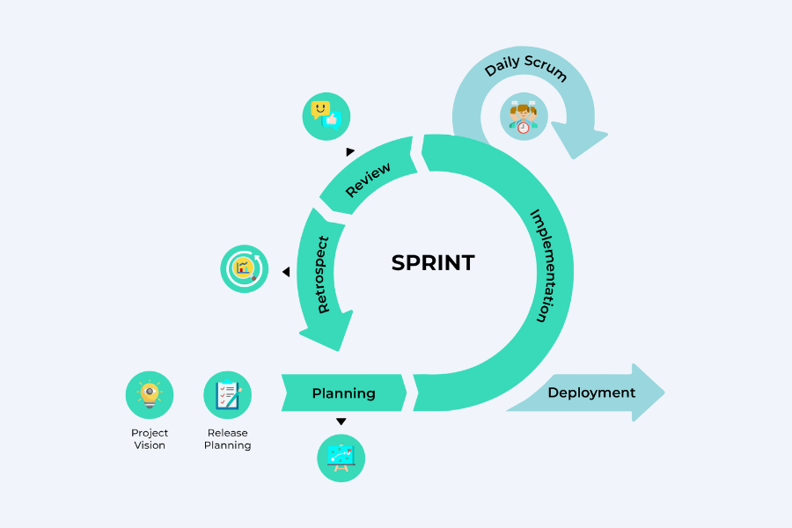
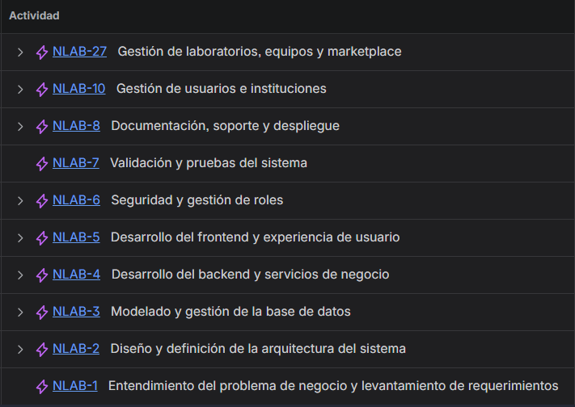
NetworkLab
Metodología de Trabajo

Slide 10
NetworkLab
Sprint
Iniciar Sesión, Crear Usuario y Recuperar Contraseña.
Page Home.
Versión Web
Desarrollo Plataforma móvil.
Page Servicios.
Page Marketplace.
Page Home.
Page Profile.
Servicios, Marketplace y Panel Administrativo
Requerimientos, Backend y Base de Datos
Mejoras Visuales y Comunidad
1
2
3
4
5
Toma de Requerimientos.
Implementación de Backend.
Desarrollo de Base de Datos.
Page Servicios.
Page Marketplace.
Panel Administrativo de Cuentas en perfil “Admin”
Estilización de plataforma web y móvil.
Mejorar usabilidad.
Page Comunidad.
Gestión de Usuarios y Interfaz Inicial
Versión Móvil

Slide 11
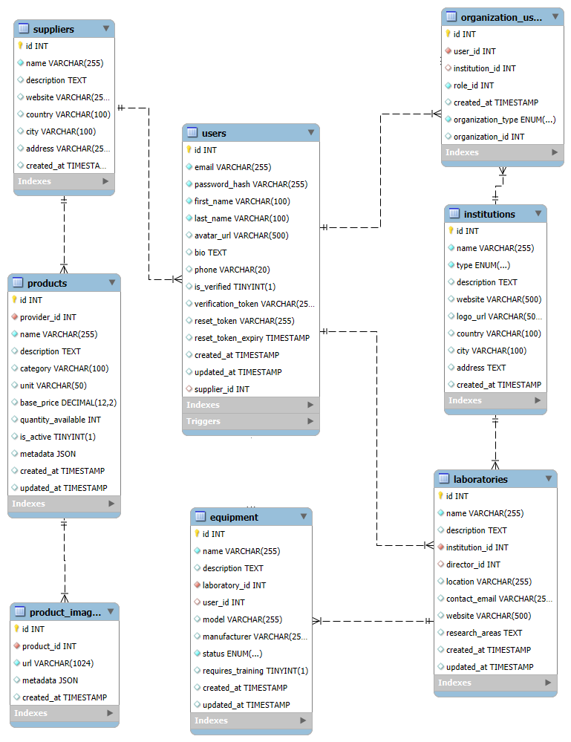
NetworkLab
Diagrama ER

Slide 12


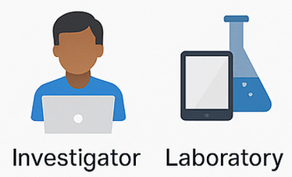



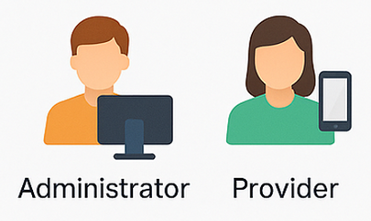

NetworkLab
Aquitectura y Tecnologías Utilizadas
Base de Datos
Backend
Frontend
Usuarios

Slide 13
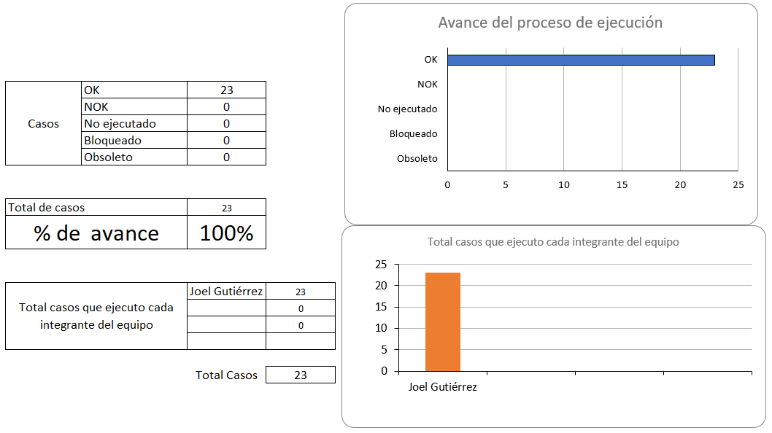
NetworkLab
Plan de Pruebas

Slide 14
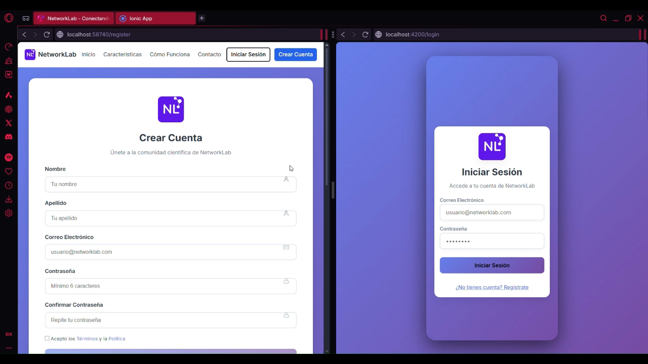
NetworkLab
DEMO

Slide 15
NetworkLab
Resultados Obtenidos
Mayor visibilidad de servicios y recursos: La plataforma centraliza información antes dispersa, reduciendo la falta de visibilidad reportada por más del 70% de los encuestados.
Procesos más rápidos y digitalizados: Las solicitudes, búsquedas y contactos ahora se realizan dentro de NetworkLab, disminuyendo la dependencia de correos y gestiones manuales.
Mejor trazabilidad de la oferta científica: La publicación estructurada y roles definidos permiten mantener datos actualizados y accesibles, respondiendo al 60% que indicó baja trazabilidad.
Acceso multiplataforma con sincronización: Web y móvil funcionan con la misma información, asegurando continuidad y disponibilidad en todo momento.
En conjunto, NetworkLab contribuye directamente a reducir la brecha digital del ecosistema académico y científico, resolviendo los puntos centrales de la problemática inicial.

Slide 16
NetworkLab
Obstáculos
Desarrollo individual: El proyecto fue realizado por un solo integrante, lo que aumentó la carga de trabajo y exigió asumir todos los roles (analista, diseñador, desarrollador, tester y documentador).
Limitaciones de tiempo: La simultánea gestión de clases, trabajo y desarrollo redujo las horas disponibles para iterar, probar y mejorar cada sprint.
Alcance amplio del proyecto: La creación de una plataforma web y móvil con módulos completos (Comunidad, Servicios, Marketplace, Perfil, Roles) exigió mayor planificación y esfuerzo técnico.
Complejidad técnica: La sincronización entre versión web y móvil, la persistencia de datos y la administración de roles requirieron resolver múltiples desafíos de integración y arquitectura.

